Slide 1





Slide 2

Đặt tính rồi tính.
a) 2 564 + 3 819 | b) 62 835 – 24 173
c) 342 × 14 | d) 2 625 : 15

Slide 3
2 564
3 819
62 835
24 173
+
-
6 383
38 662
342
14
2 625 15
x
1 12
175
1368
75
342
0
4788

Slide 4
2
Đặt tính rồi tính.
a) 148,32 + 270,84 | b) 197,25 – 92,73
c) 34,6 × 5,7 | d) 28,8 : 4,5

Slide 5
148,32
270,84
197,25
92,73
+
-
419,16
104,52
34,6
5,7
x
28,8 4,5
180
6,4
2422
0
1730
197,22

Slide 6
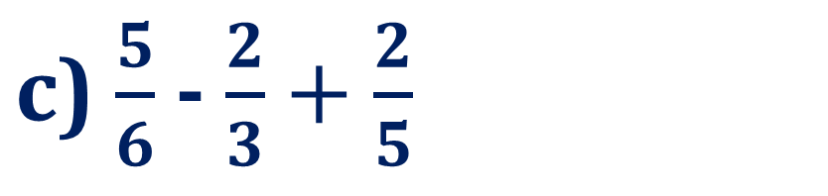
3
Tính giá trị của biểu thức.
a) 2 354 + 1 736 : 4 | b) 21,4 × (37,8 – 32,5)
c) $\frac{5}{6}$ - $\frac{2}{3}+\frac{2}{5}$

Slide 7
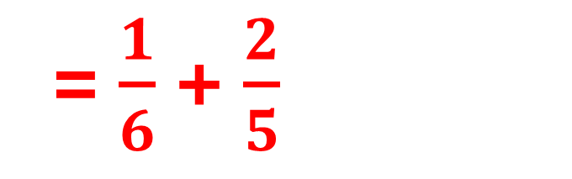
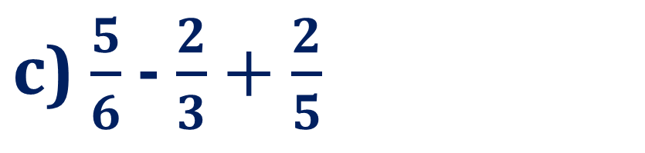
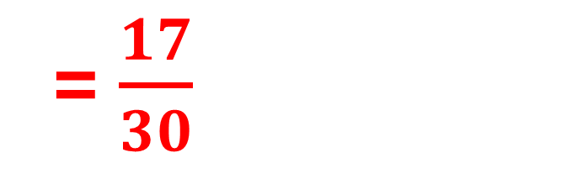
a) 2 354 + 1 736 : 4 | b) 21,4 × (37,8 – 32,5)
= 2 354 + 434
= 2 788
= 21,4 × 5,3
= 113,42
c) $\frac{5}{6}$ - $\frac{2}{3}+\frac{2}{5}$
= $\frac{1}{6}$ + $\frac{2}{5}$
= $\frac{17}{30}$

Slide 8
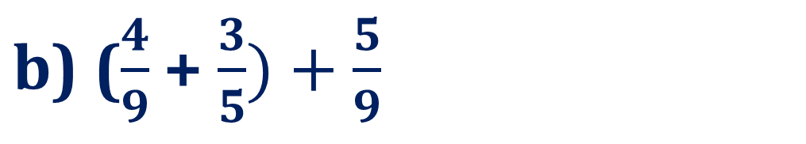
4
Tính bằng cách thuận tiện
a) 137 × 25 + 137 × 75
b) ($\frac{4}{9}$ + $\frac{3}{5})+\frac{5}{9}$
c) 124,46 + 98,31 + 75,54

Slide 9
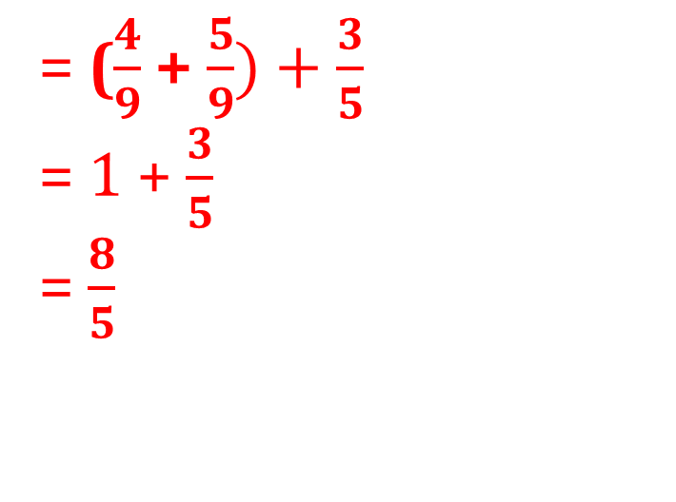
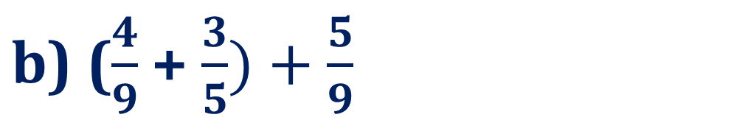
a) 137 × 25 + 137 × 75
b) ($\frac{4}{9}$ + $\frac{3}{5})+\frac{5}{9}$
= 137 × (25 + 75)
= 137 × 100
= 13 700
= ($\frac{4}{9}$ + $\frac{5}{9})+\frac{3}{5}$
= 1 + $\frac{3}{5}$
= $\frac{8}{5}$
c) 124,46 + 98,31 + 75,54
= (124,46 + 75,54) + 98,31
= 200 + 98,31
= 298,31

